Slide 1

PHP개발자의 첫 워드프레스 플러그인 제작하기
발표자: 박지도
parkmap@gmail.com
jpark@nextmap.co.kr

Slide 2

NXM 웹 개발자, 퍼블리싱, 프론트 개발, 백엔드 개발 워드프레스 테마, 플러그인 개발
발표자 소개
워드프레스 플러그인 개발 경험
워드프레스 오픈소스 쇼핑몰 우커머스 한국어 기여자
우커머스용 한국 PG 결제, 배송, 주소검색 플러그인 개발
그누보드4s 기반 워드프레스 사용자 연동 게시판 개발
주문제작 플러그인 개발

Slide 3
발표 순서
워드프레스 소개
플러그인과 테마의 차이점
플러그인을 만들 때 필요한 것
자주 쓰는 API
유용한 오픈 소스
플러그인 만들기 데모
질의 응답

Slide 4
WORDPRESS?
No.1
상위 100대 사이트의 17.6%
CMS 사이트의 54.1%

Slide 5
WORDPRESS?
워드프레스의 장점
세계의 개발자들이 만들어 낸 수 많은 테마 와 플러그인.
대부분 반응형 웹으로 모바일 기기(스마트폰/태블릿)에서도 최적화된 화면을 제공.
검색엔진(SEO) 최적화
세계적인 컨텐츠 관리 시스템, 간편한 유지 보수.
확장성~! (다양한 커스터마이징이 가능, 워드프레스의 변신은 무죄)
오픈소스, 누구나 코어 개발에 참여가 가능하다.
워드프레스의 단점
있을 것 같은데 없어서 새로 개발해야 함 ㅠ
테마, 플러그인이 많아 여러가지를 테스트해봐야함 (많아서 문제)

Slide 6
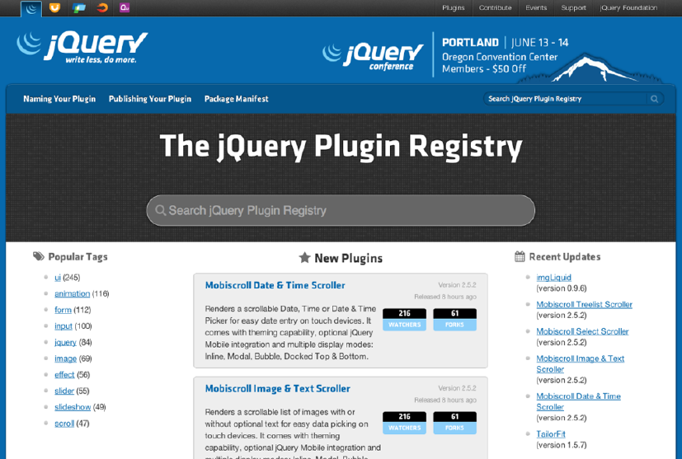
대표적 워드프레스 기반 홈페이지

Slide 7
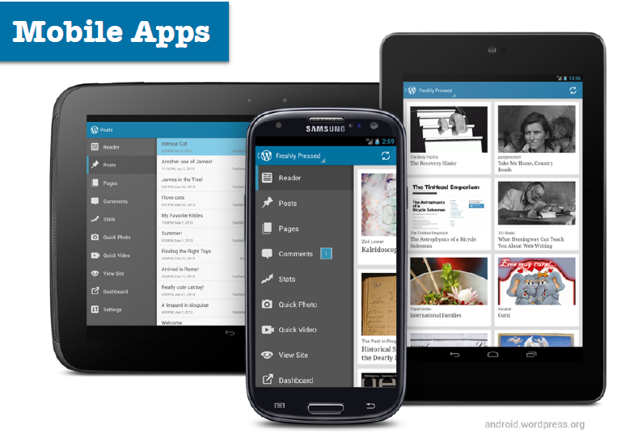
모바일 관리자 앱

Slide 8
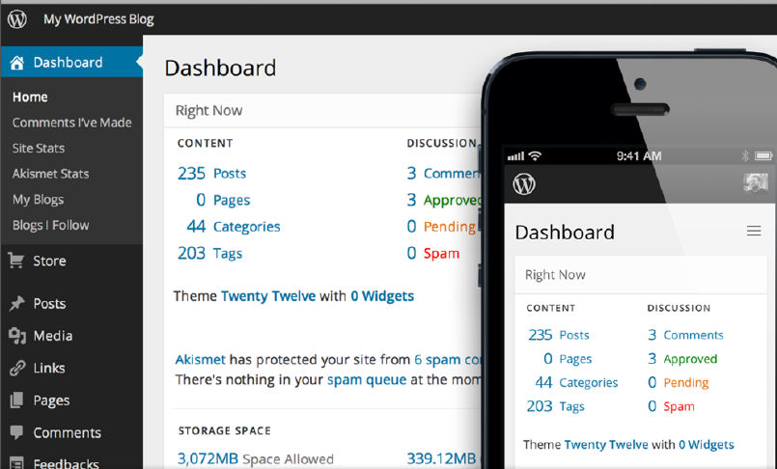
워드프레스 3.6에서 지원 예정인 관리자 프리뷰

Slide 9
테마와 플러그인 차이점
플러그인(‘기능’) + 테마 = 테마.
플러그인 – 테마(‘기능’) = 플러그인.
플러그인은 여러 개를 동시에 사용가능.
(테마는 하나만 사용됨.)
테마와 플러그인 동일한 API 사용함.
플러그인은 개발해 놓으면 다양하게 재사용 될 수 있다.
테마
플러그인
Wordpress API
테마
플러그인

Slide 10
플러그인 만들기
필요한 것
웹에디터! //필수
폴더(“PHP 파일”) //필수
JS, CSS //옵션
알아야 하는 것
Wordpress API, codex.wordpress.org
Github //옵션

Slide 11
자주 쓰는 API
Script 파일 추가하기 // 페이지에 스크립트 출력시 사용함.
<?php wp_enqueue_script( $handle, $src, $deps, $ver, $in_footer ); ?>
$handle = 파일 이름 적어줌, 같은 이름 중복 방지! API네이밍 예제를 참고하여 사용하길 추천합니다 예) jquery
$src = plugins_url(), plugin_dir_url(), plugin_dir_path() 등으로 플러그인의 디렉토리에서
파일을 지정해줌. //예) wp_enqueue_script(‘first-plugin’, ‘.plugins_url( ‘js/first-plugin.js＇ , __FILE__ ).‘);
$dep = 이 스크립트가 실행되기전에 실행 되어야하는 것 예) jquery 보통 안써줌.
$ver = 스크립트의 버전 관리 js 파일이 캐싱될 경우 버전 변경으로 업데이트 된것을 브라우저에 알려줌.
$in_footer = True or false (Boolean) 기본 false 이고 true로 하면 footer에 스크립트가 들어감. 사이트에 로딩속도를 위해 보통 플러그인은 true로 사용함.

Slide 12
자주 쓰는 API
CSS 파일 추가하기 // 위와 동일.
<?php wp_enqueue_style( $handle, $src, $deps, $ver, $media ); ?>
$media = 'all', 'screen', 'handheld', 'print' 등 스타일시트 미디어 지정

Slide 13
자주 쓰는 API
Hooks, Actions and Filters
//워드프레스에는 2가지 hook이 존재 Action 과 filter
Action 은 Action API에서 제공하는 이벤트 중 선택한 이벤트가 발생시에 개발자가 작성한 함수를 실행 하게 한다.
<?php
function my_first_plugin_action(){ echo “안녕하세요”;
}
?>
<?php add_action( ‘Action API’, ‘my_first_plugin_action’); ?>

Slide 14
자주 쓰는 API
Hooks, Actions and Filters
//워드프레스에는 2가지 hook이 존재 Action 과 filter
Filter는 Filter API에서 제공하는 이벤트에서 데이터베이스가 저장되기전 혹은 데이터베이스에서 브라우저에 보여지기 전에 형식을 수정할수 있다.
<?php
function first_plugin_filter($title){
return ＇제목: '.$title;
}
add_filter( 'the_title', 'first_plugin_filter', 10, 1);
?>
http://codex.wordpress.org/Plugin_API/Filter_Reference

Slide 15
유용한 오픈소스
Github (Wordpress 검색~!)
Metabox,
Option-framework,

Slide 16
간단한 플러그인 데모

Slide 17
질의응답 Google it

